Slide 1
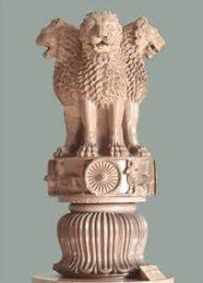
মাল্টিমিডিয়া ক্লাশে সবাইকে স্বাগতম

Slide 2
পরিচিতি
শ্রেণিঃ ৮ম
বিষয়ঃবৌদ্ধ ধর্ম ও নৈতিক শিক্ষা
অধ্যায়-১০ম
পাঠঃ ৪(সারনাথ)
সময়ঃ ৫০ মিনিট
তাং-
তন্দ্রা চাকমা
সহকারী শিক্ষক(শারীরিক)
রাণী দয়াময়ী উচ্চ বিদ্যালয়
রাংগামাটি

Slide 3
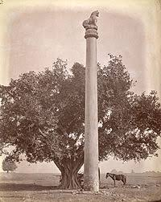
এসো এখন আমরা ছবি দেখি ।
তোমরা কী এই ছবিগুলো চিনতে পারছ?
তাহলে এই ছবিগুলো হচ্ছে-------

Slide 4
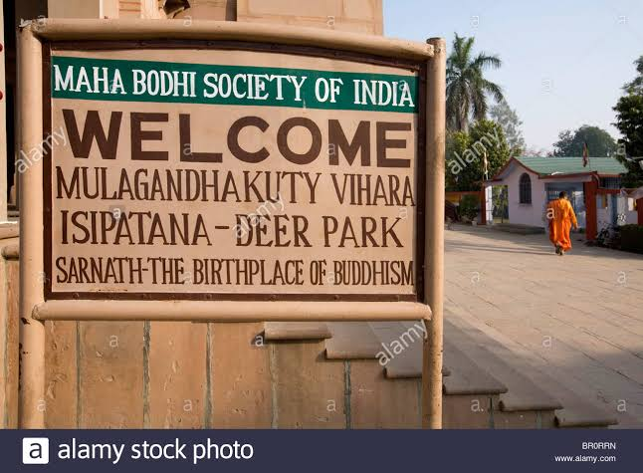
আজকের পাঠ
দশম অধ্যায়
বৌদ্ধ তীর্থস্থান(সারনাথ)

Slide 5
শিখনফল
এই পাঠ শেষে শিক্ষার্থীরা…
১। চারি মহা তীর্থস্থানের ধর্মীয়, ঐত্যিহাসিক ও প্রত্নতাত্ত্বিক গুরুত্ব ব্যাখ্যা করতে পারবে।
২। বৌদ্ধ মহা তীর্থ স্থান সারনাথের বর্ণনা করতে পারবে।
৩। বৌদ্ধ মহা তীর্থস্থান সারনাথের ধর্মীয়,ঐত্যিহাসিক ও প্রত্বতাত্ত্বিক গুরুত্ব ব্যাখ্যা করতে পারবে।

Slide 6
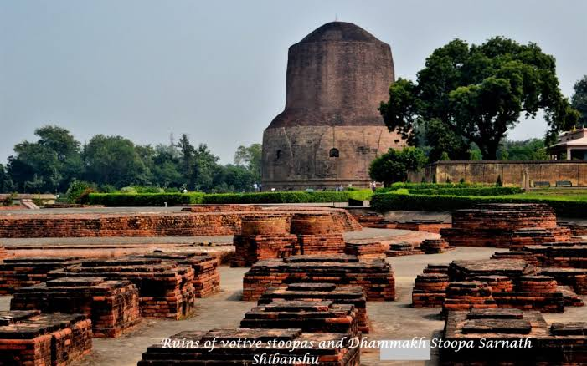
বৌদ্ধ তীর্থস্থান
সারনাথ কোথায়?
সারনাথ কেন বিখ্যাত?

Slide 7
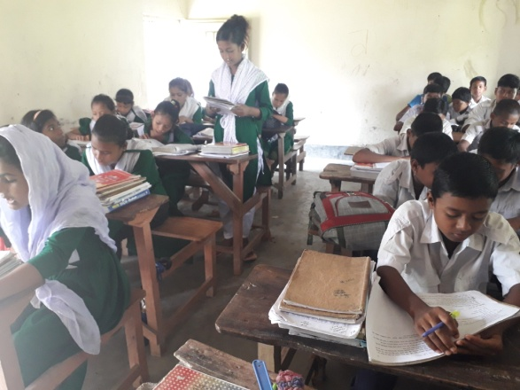
একক কাজ
প্রাচীন কালে সারনাথের নাম কী ছিল?

Slide 8
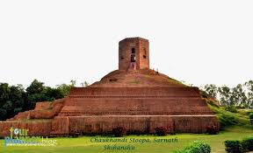
সারনাথ
সারনাথ কেন তীর্থস্থানের মর্যাদা লাভ করেছে?

Slide 9
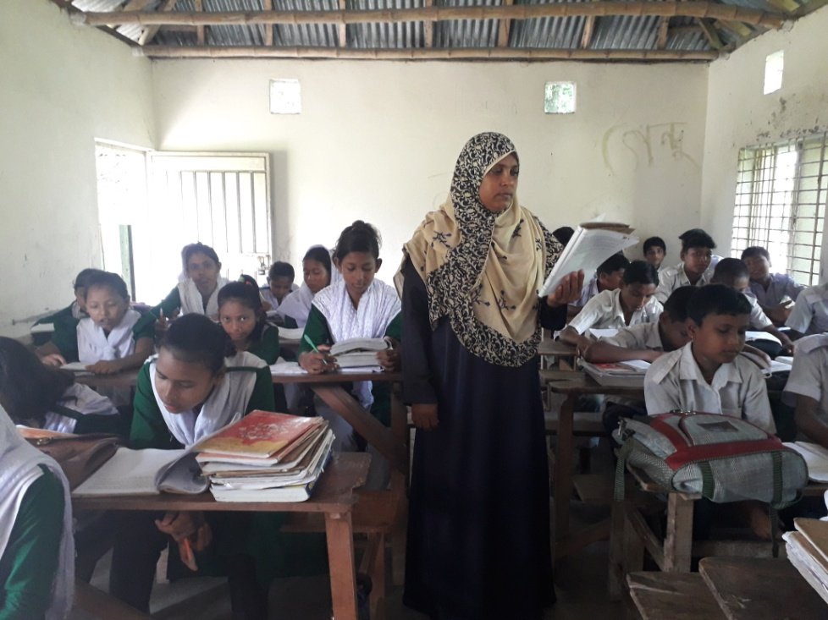
আদর্শ পাঠ

Slide 10
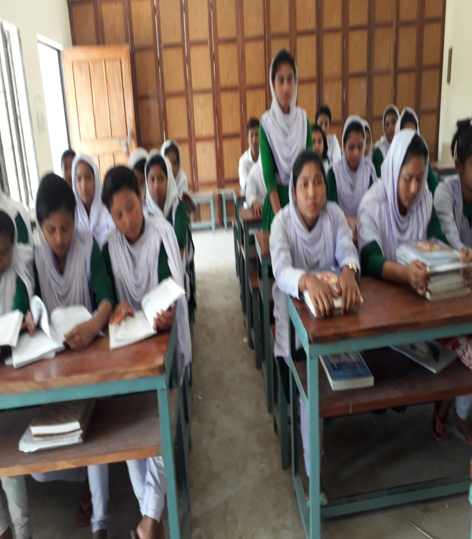
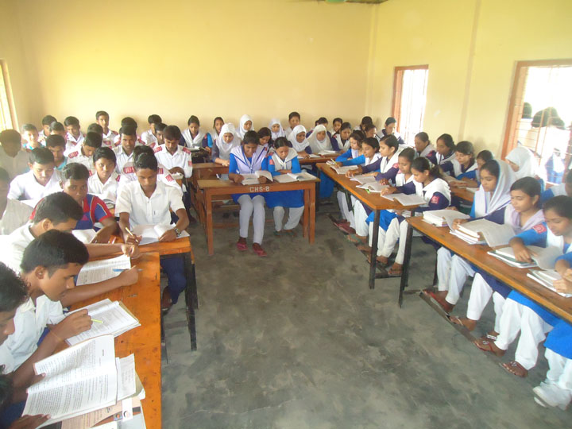
সরব পাঠ
নীরব পাঠ

Slide 11
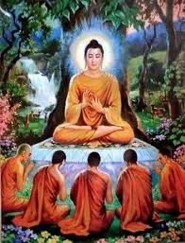
পঞ্চবর্গীয় শিষ্যদের দেশনা প্রদান।
পঞ্চবর্গীয় শিষ্য নামে কারা পরিচিত।

Slide 12
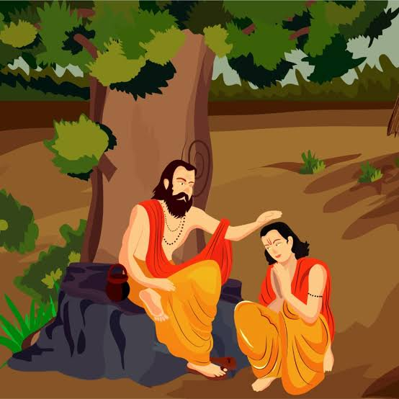
জোড়ায় কাজ
পঞ্চবর্গীয় শিষ্যদের নাম লিখ।

Slide 13
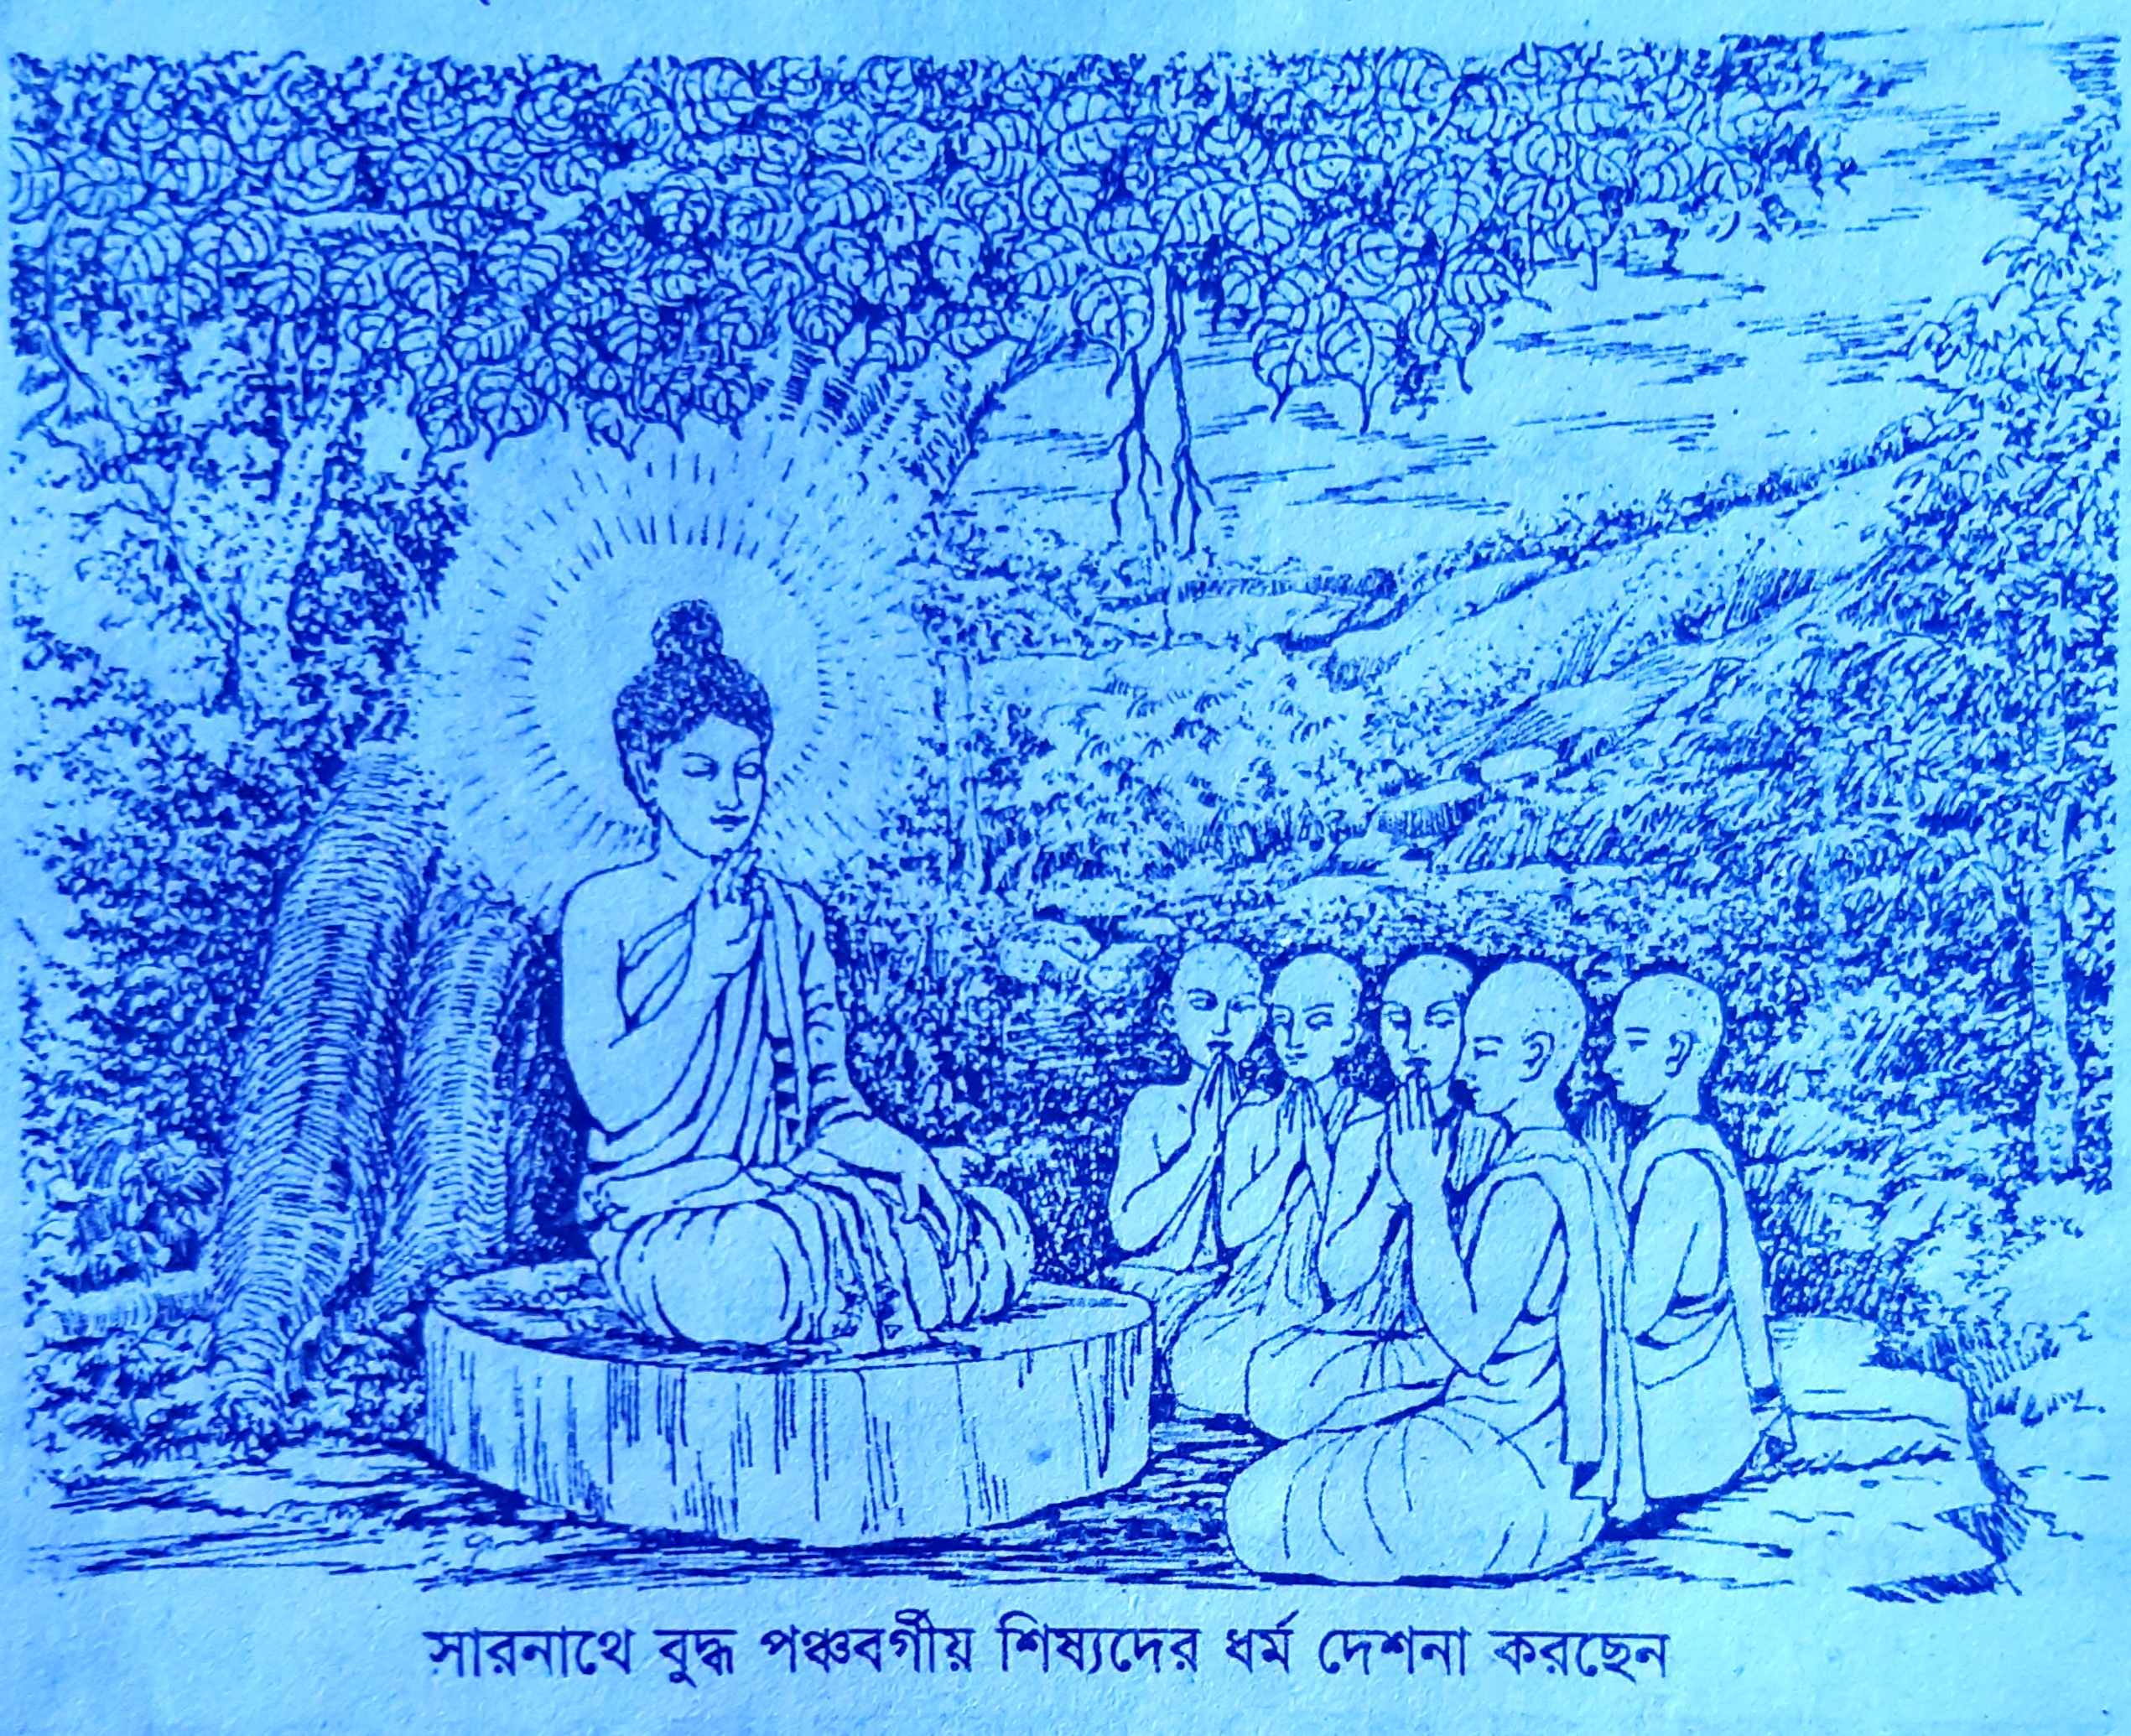
বুদ্ধত্ব লাভের পর প্রথম ধর্ম দেশনা প্রদান
এখানে বুদ্ধ প্রথম কোন সূত্রটি দেশনা করেন?

Slide 14
ধর্মচক্র প্রবর্তনের স্মারক হিসেবে অশোক স্তম্ভ।স্তূপটি পাথরের তৈরী।এর উচ্চতা ছিল ১৪৫ফুট এবং প্রস্ত ছিল ৯৪ ফুট।

Slide 15
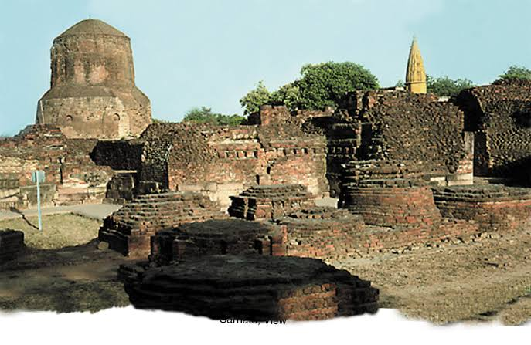
সারনাথের ধ্বংসাবশেষ

Slide 16
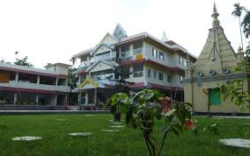
তীর্থ যাত্রীদের ধর্মশালা ও সরকারি অতিথিশালা

Slide 17
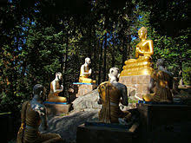
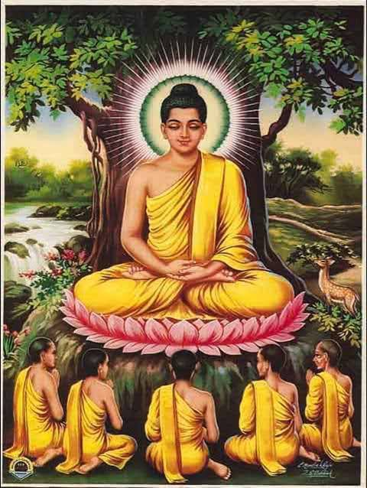
বোধি বৃক্ষের নিচে পঞ্চবর্গীয় শিষ্যদের উপদেশরত বুদ্ধের মূর্তি।

Slide 18
দলীয় কাজ
** সারনাথে কি কি বৌদ্ধ নিদর্শন রয়েছে তার একটি তালিকা তৈরী কর।

Slide 19
মুল্যায়ন
১। প্রাচীনকালে সারনাথের নাম কী ছিল?
২।সারনাথ কেন মহাতীর্থ স্থানের মর্যাদা লাভ করেছে?
৩।পঞ্চবর্গীয় শিষ্য নামে কারা পরিচিত?
৪।এখানে বুদ্ধ প্রথম কোন সূত্রটি দেশনা করেন?
৫।সারনাথে কয়টি স্তুপ আছে?
৬।ধর্মচক্র কিসের প্রতীক?

Slide 20
বাড়ীর কাজ
**বুদ্ধ কেন সর্বপ্রাণির হিতের জন্য তাঁর ধর্মবাণী প্রচার করেছিলেন?

Slide 21
“সকলকে ধন্যবাদ”

